Slide 2
Bienvenue à tous
pour cette deuxième édition de conférences-débats organisées par l’association
Pôle Santé des Bastides
Notes:
Bienvenue à tous et merci d’avoir choisi de venir ici ce soir pour assister à une petite conférence sans prétention que vous propose pour la deuxième fois les adhérents du Pôle Santé des Bastides, qui, je vous le rappelle, n’est pas qu’un regroupement de professionnels de soins mais une association loi 1901 qui accueille aussi des usagers de soins qui participent avec eux non seulement à la gestion de leur fonctionnement en commun mais aussi à la réflexion et la mise en place de projets comme celui de ces échanges de ce soir. Merci en particulier aux intervenants que nous allons vous présenter et qui participent bénévolement et volontairement à cette soirée.

Slide 3
Addictions,
tous concernés ?
Notes:
L’an dernier, pour la première conf, nous avions parlé d’hygiène de vie à travers l’alimentation et la diététique. Ce soir, nous parlerons des addictions, et plus particulièrement de deux d’entre elles qui sont tellement dans notre quotidien qu’on ne les voit parfois même plus et qu’on les banalise. Je veux parler de l’alcool et du cannabis.
Pour animer ce débat, nous avons invité quelques « experts » de l’addiction, comme par exemple :
- des soignants comme le Dr Claudine LASBASSES, qui assure des consultations d’addictologie à l’hôpital de Mont de Marsan, et Mme ANQUETIL, psychologue qui a travaillé longtemps au sein du réseau ANPAA dont on vous parlera sans doute,
de simples personnes directement ou indirectement témoins d’une addiction et qui s’adresseront à nous tout à l’heure pour illustrer chacun à sa façon un de ces problèmes
des experts de la loi bien sur, comme Mme PEPIN de la gendarmerie de Saint-Justin, puisque derrière ces addictions il y a des cadres réglementaires, judiciaires, pénaux
d’autres enfin, dans la salle, qui ont répondu à notre invitation et pourront nous apporter leur expérience ou leur éclairage. Je vois bien sur quelques médecins, quelques pharmaciennes, mais tout le monde est invité à parler et poser des questions.
Je vous propose donc d’articuler cette conférence en deux temps qui se dérouleront chacun un peu sur le même mode :
illustration de l’addiction à partir d’un témoignage,
suivi des commentaires d’un expert médical et paramédical,
puis de ceux de l’expert judiciaire
et enfin une libre interaction entre eux et la salle
Nous avons choisi de commencer de parler d’abord d’alcool pour la première heure et du cannabis ensuite.

Slide 4
Notes:
En fin de soirée, pour vous remercier d’être venu et pour clôturer cette soirée, nous vous proposerons quelques cocktails sans danger pour reprendre la route, mais pas comme sur cette vielle réclame authentique d’après guerre pour laquelle toutes les occasions étaient bonnes pour faire boire les gens ….

Slide 5
1° témoignage

Slide 6
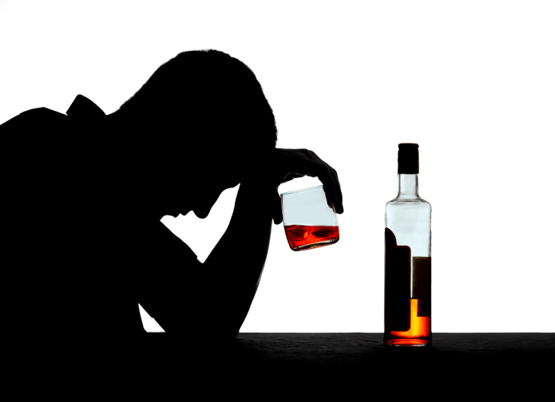
De la dépendance à la délivrance : présence et témoignage d’un ancien « alcoolo-dépendant »
Xavier DUPUIS – Mai 2014

Slide 7
Cette personne c’est……
MOI
Xavier DUPUIS
Ancien alcoolo-dépendant

Slide 9
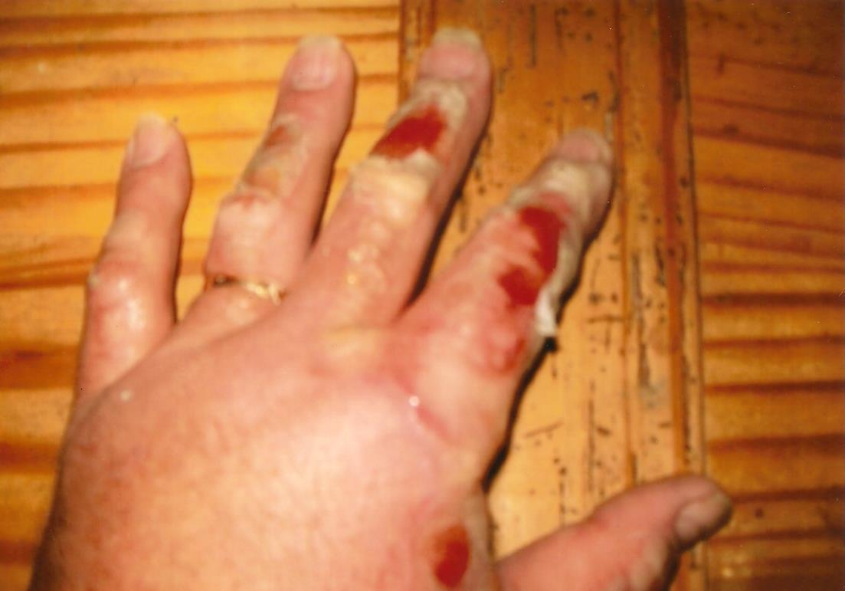

Slide 10
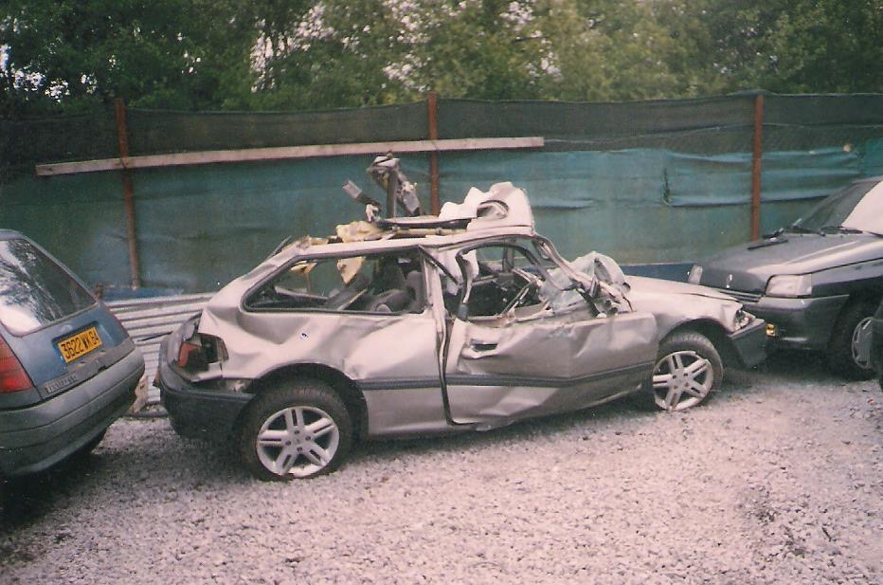
Photo voiture

Slide 11
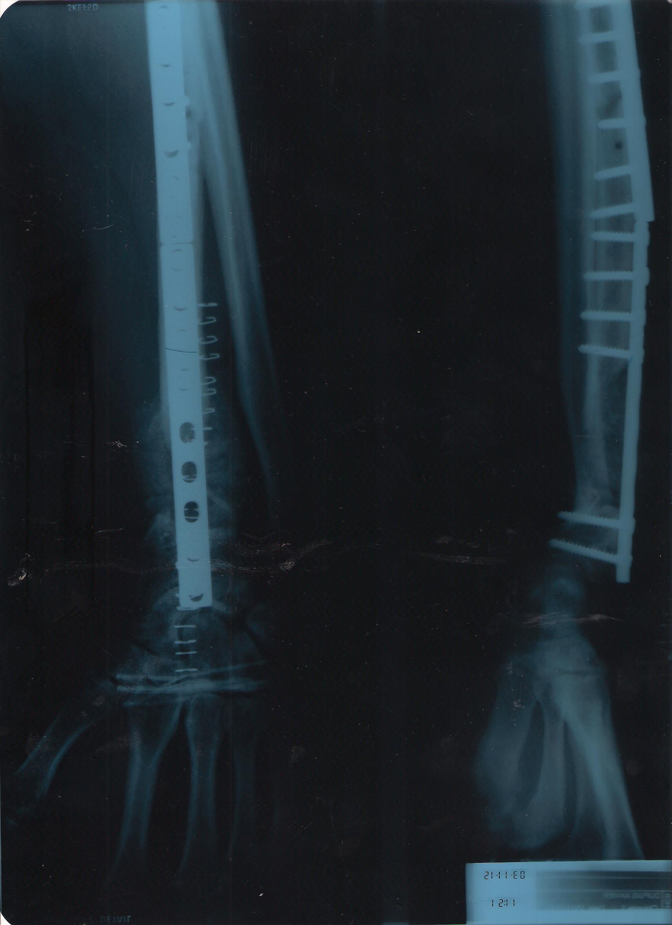

Slide 12
Il dissout :
Les ménages
Les familles
Les amitiés
Les relations de travail
Les comptes en banques
Les cellules cérébrales
mais pas les problèmes…….

Slide 14
ADDICTIONS soirée du 01/10/2015 DR Lasbasses-Depis , médecin addictologue , hôpital Layné

Slide 15
GENERALITES
Les addictions recouvrent les phénomènes de dépendance à des produits ou des comportements addictifs sans produit
L'addiction vient du latin « ad dicere » et signifie un lien de dépendance entre le maître et l'esclave

Slide 16
GENERALITES
Definition de l'addiction =selon Goodman en 1990
processus selon lequel un comportement qui permet à la fois l'éprouvé d'un plaisir et le soulagement d'une tension interne ,est répété malgré les efforts pour en réduire la fréquence du fait de la perte de contrôle ,au cours de sa réalisation et poursuivi en dépit de la connaissance de ses conséquences négatives

Slide 17
LES DIFFERENTS TYPES D'ADDICTION
Il existe 3 formes de dépendance ,parfois intriquées
La dépendance physique ,qui s'accompagne d'un syndrome de sevrage à l'arrêt brutal
La dépendance comportementale
La dépendance psychologique
Leur support commun est la DOPAMINE

Slide 18
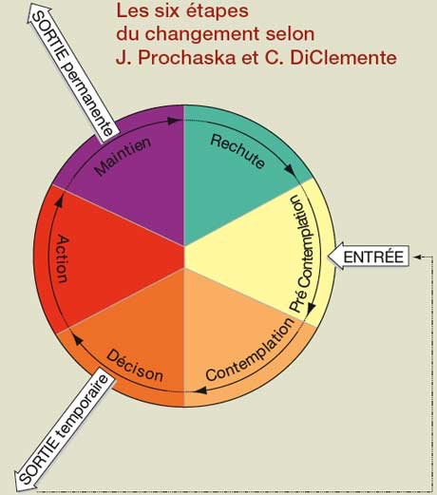
LE MODELE TRANSTHEORIQUE DU CHANGEMENT

Slide 19
PRISE EN CHARGE EN ADDICTOLOGIE
Le cycle de Prochaska est le support commun chez tous les intervenants en addictologie médecins ,infirmières,travailleurs sociaux,psychologues, etc ...
La prise en charge est obligatoirement médico-psycho-sociale
Elle passe par une connaissance de la réalité des phénomènes addictifs et par la relation empathique

Slide 20
ADDICTION à L'ALCOOL
45 000 Décès par an alors que seulement 10% des consommateurs souffrent d'usage nocif ou de dépendance

Slide 21
AlCOOL et DONNEES CHIFFREES
1 verre d'alcool standard correspond à 10 g d'alcool pur
10 g d'alcool font monter l'alcoolémie de
0,20 g/l (en 30 mn à jeun ,en 1H en cas de prise alimentaire ) et elle redescend de 0,10 g/l toutes les heures
Le taux légal d'alcool pour pouvoir conduire un véhicule est de 0,25 mg/l d'air expiré ,ce qui correspond à 0 ,50 g/l de sang

Slide 22
VERRES STANDARD D'ALCOOL

Slide 23
NORMES OMS
La consommation recommandée est de 20 g par jour chez la femme et de 30 g par jour chez l'homme ,sans dépasser 4 verres standard au cours d'une même occasion
L'alcool 0 est recommandé en cas de grossesse ,de prise de médicaments et en cas d'antécédent de dépendance à l'alcool
Il est également recommandé pour tout consommateur régulier de passer 1 jour/semaine sans alcool

Slide 24
OBJECTIFS DE LA PRISE EN CHARGE

Slide 25
SEVRAGE et MAINTIEN DE L'ABSTINENCE
Cela passe par des moyens humains et institutionnels et des aides médicamenteuses et psychologiques ,selon diverses modalités
---Sevrage ambulatoire
---Sevrage institutionnel avec cure de sevrage initiale sur 8 à 10 j (durée du syndrome de sevrage ) puis post-cure pendant 6 à 8 semaines ou le travail psychologique est plus important et amène au processus de changement ,meilleur garant de l'abstinence

Slide 26
AUTRES ADDICTIONS en bref …
LE TABAC
L’addiction au tabac est très sévère ( plus de 90% de fumeurs sont dépendants ),On l’évalue grâce au test de FRAGERSTROM
Son médiateur chimique est la NICOTINE , c’est elle qui est responsable de la dépendance mais elle est très peu toxique d’où la possibilité d’utiliser des patch de nicotine , même pendant la grossesse

Slide 27
AUTRES ADDICTIONS en Bref …
LE CANNABIS
-Son usage est de plus en plus répandu , surtout chez les jeunes avec un risque pénal ( drogue illicite ) et un risque de précarisation lié à l’usage régulier
-Un des effets les plus craint est « le syndrome a motivationnel » responsable d’échec scolaire

Slide 28
AUTRES ADDICTIONS en bref …
ADDICTIONS à LA COCAINE ,à L'HEROINE
Responsable d'une dépendance extrêmement rapide et sévère ,elles nécessitent une prise en charge résidentielle spécialisée pour des sevrages complexes
Quand l'état d'équilibre est atteint ,un TSO (ttt substitutif aux opiacés ) peut être mis en place par Methadone Subutex ou Suboxone

Slide 29
AUTRES ADDICTIONS ,en Bref …
ADDICTIONS SANS PRODUIT
Les troubles alimentaires (ANOREXIE BOULIMIE) ,les addictions aux JEUX VIDEOS aux JEUX D'ARGENT ,au SEXE … entrent dans le champ des addictions sans produit et nécessitent une prise en charge adaptée et spécialisée ou les TCC (techniques cognitivo-comportementales )sont essentielles

Slide 30
CONCLUSION ...provisoire
Les Addictions englobent des prises en charge complexes et pluri-disciplinaires ou chaque partenaire à un rôle essentiel à jouer ,aucun n'est prédominant
Cette discipline ne peut vivre que grâce au réseau des professionnels , elle nécessite une parole partagée ,un secret partagé aussi
L'addictologie est souvent difficile mais riche enthousiasmante et tellement humaine

Slide 31
CONCLUSION ...suite

Slide 33
ALCOOL
PEINES ENCOURUES

Slide 34
CONDUITE D'UN VÉHICULE SOUS EMPIRE D'UN ÉTAT ALCOOLIQUE
TAUX entre 0.50 gr/l (sang) ou 0.25 mgr/l (air expiré) et 0.80 gr/l ((sang) ou 0.50 mgr/l (air expiré)
CONTRAVENTION 4ème classe
750.00€ D'AMENDE
06 POINTS DE RETRAIT SUR LE PERMIS
Peine complémentaire : Retrait Permis

Slide 35
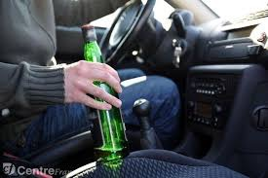
CONDUITE D'UN VÉHICULE SOUS EMPIRE ÉTAT ALCOOLIQUE
TAUX SUPÉRIEUR OU ÉGAL A 0.80 gr/l (Sang) ou 0.40 mg/l (air expiré)
DÉLIT
RETRAIT IMMÉDIAT DU PERMIS
2 ANS D'EMPRISONNEMENT
4 500.00€ D'AMENDE
RETRAIT DE 6 POINTS SUR LE PERMIS

Slide 36
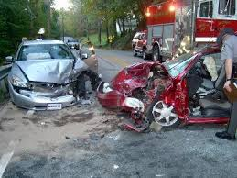
Peines complémentaires : Stage de sensibilisation – confiscation du véhicule
Récidive : Annulation du permis de conduire (jusqu'à 3 ans) – stage de sensibilisation obligatoire – Emprisonnement jusqu'à 4 ans

Slide 37
CONDUITE D'UN VÉHICULE AVEC UN PERMIS PROBATOIRE SOUS EMPIRE ÉTAT ALCOOLIQUE
TAUX SUPÉRIEUR OU ÉGAL A 0.2 gr∕l (sang) ou 0.4 mgr∕l d'air expiré
L'INFRACTION S'APPLIQUE A TOUS LES JEUNES CONDUCTEURS
3 ans APRÈS OBTENTION DU PERMIS
2 ans APRÈS OBTENTION DU PERMIS (CA)

Slide 38
CONTRAVENTION DE 4ÈME CLASSE
AMENDE FORFAITAIRE DE 135.00€
RETRAIT DE 6 POINTS SUR LE PERMIS
IMMOBILISATION DU VÉHICULE
Peine complémentaire : Retrait de permis

Slide 39
ATTENTION
La 1ère année de permis probatoire, le conducteur perd son permis pour solde de points nuls et dois repasser son permis (code et conduite)
0.20 gr/l de sang c'est ZERO verre d'alcool car dès le 1er verre ce seuil peut être dépassé.

Slide 40
REFUS DE SE SOUMETTRE AUX VÉRIFICATIONS
DELIT
RETRAIT DE 6 POINTS SUR LE PERMIS
AMENDE DE 4 500.00 €
IMMOBILISATION DU VÉHICULE

Slide 41
CONDUITE D'UN VÉHICULE ALCOOL ET STUPÉFIANT
DÉLIT
3 ANS D'EMPRISONNEMENT
9 000.00€ D'AMENDE
RETRAIT DE 6 POINTS SUR LE PERMIS
RETRAIT DE PERMIS IMMÉDIAT
CONFISCATION DU VÉHICULE

Slide 43
2° témoignage

Slide 45
STUPÉFIANTS
PEINES ENCOURUES

Slide 46
USAGE ILLICITE DE PRODUITS STUPÉFIANTS
DÉLIT
1 AN D'EMPRISONNEMENT
( et, ou) 3 900€ D 'AMENDE
INJONCTION THÉRAPEUTIQUE

Slide 47
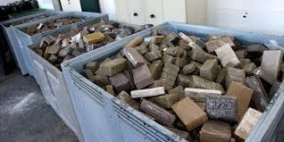
DÉTENTION -TRANSPORT- CESSION- OFFRE -ACQUISITION
DÉLIT
10 ANS D'EMPRISONNEMENT
7 500 000.00 € D'AMENDE

Slide 48
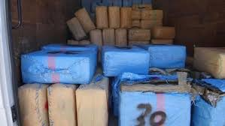
ORGANISATION OU DIRECTION D'UN TRAFIC
CRIME
RÉCLUSION CRIMINELLE A PERPÉTUITÉ
7 500 000.00 € D'AMENDE

Slide 49
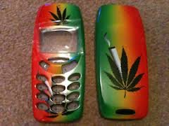
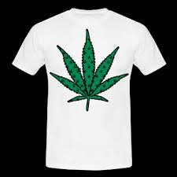
PROVOCATION A L' USAGE OU
AU TRAFIC
DÉLIT
5 ANS D'EMPRISONNEMENT
76 000.00 € D'AMENDE
MINEUR de moins de 15 ans : 7 ans - 153 00.00€
MINEUR de 15 à 18 ans : 5 ans – 107 00.00€

Slide 50
PRODUCTION ILLICITE DE PRODUITS STUPÉFIANTS
CRIME
RÉCLUSION CRIMINELLE A PERPÉTUITÉ
7 500 000.00€ D'AMENDE

Slide 51
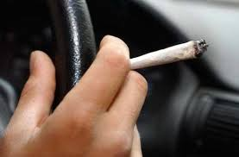
CONDUITE D UN VÉHICULE SOUS EMPRISE DE STUPÉFIANT
DÉLIT
2 ANS D'EMPRISONNEMENT
4 500.00 € D'AMENDE
RETRAIT DE 6 POINTS SUR LE PERMIS

